Slide 1
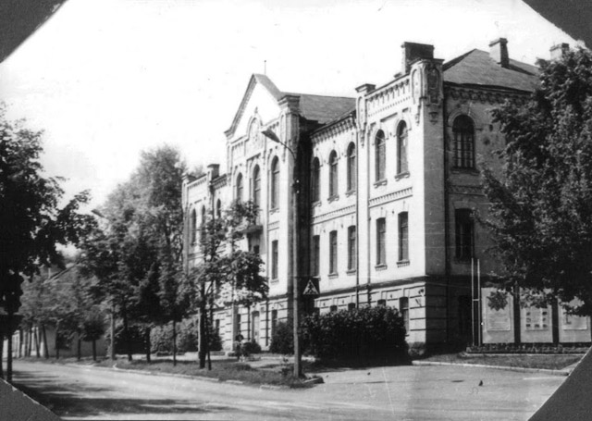
История учебно- производственного комбината в Великих Луках
Подготовила: Хрол А.А., учитель истории МБОУ «Центр образования»

Slide 2
Специальности
Металлообработка
Деревообработка
Автодело
Швейное дело
Парикмахерское дело
Машинопись и основы делопроизводства
Основы ЭВМ
Медподготовка
Педкласс
Черчение
Поварское дело
работа на молокомбинате
Работа на льнокомбинате

Slide 3
Современный вид

Slide 4
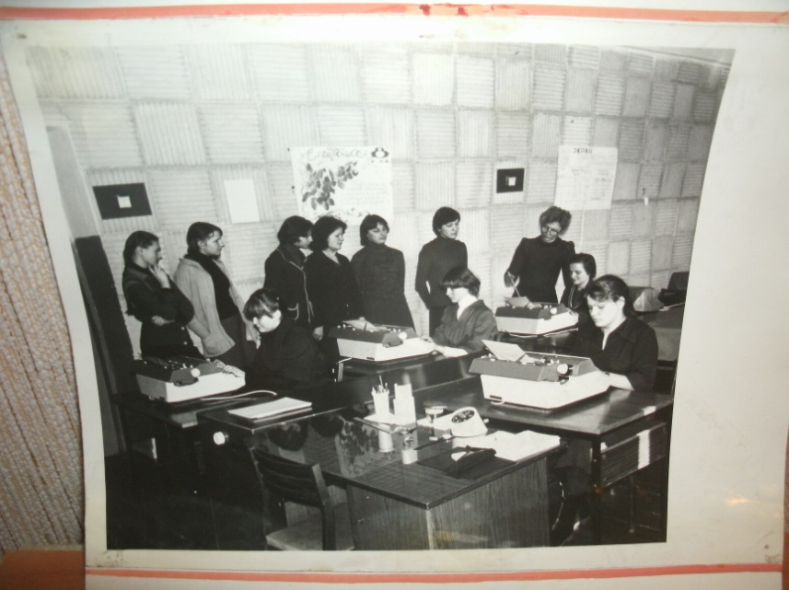
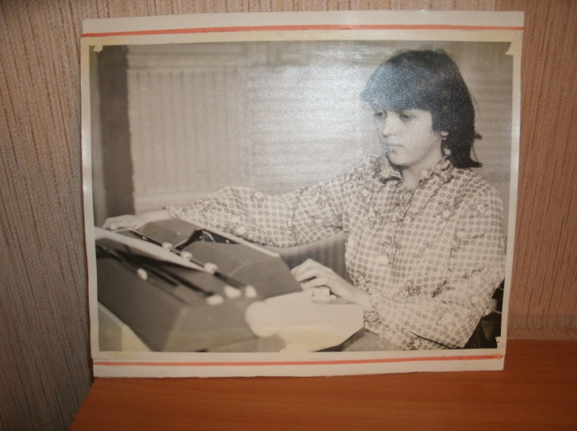
Машинопись и делопроизводство

Slide 5
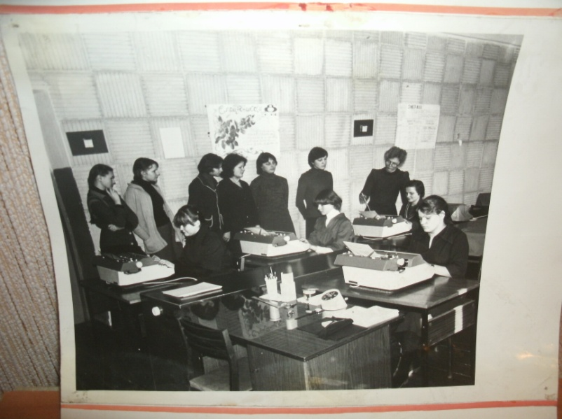
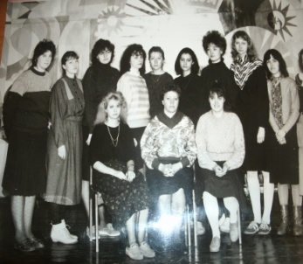
Машинопись и делопроизводство

Slide 6
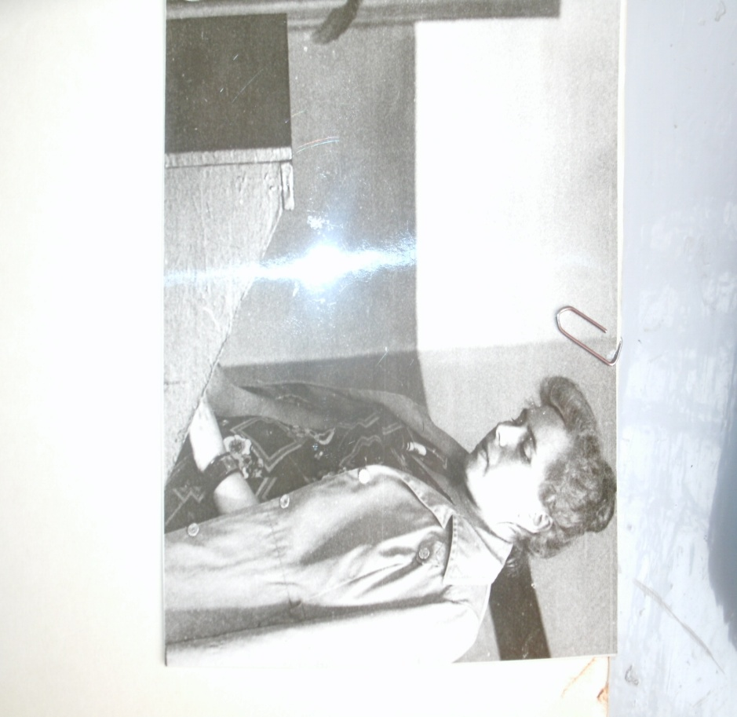
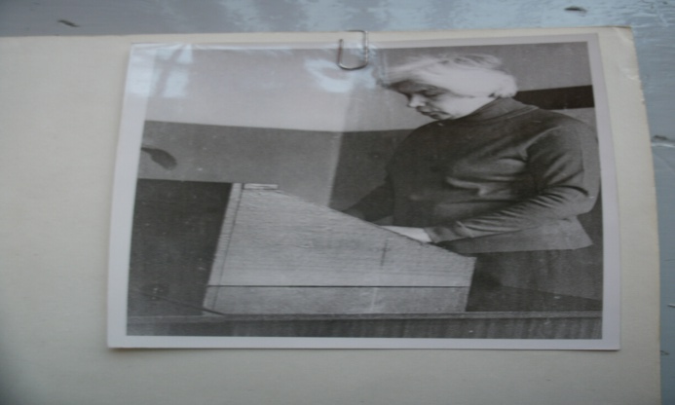
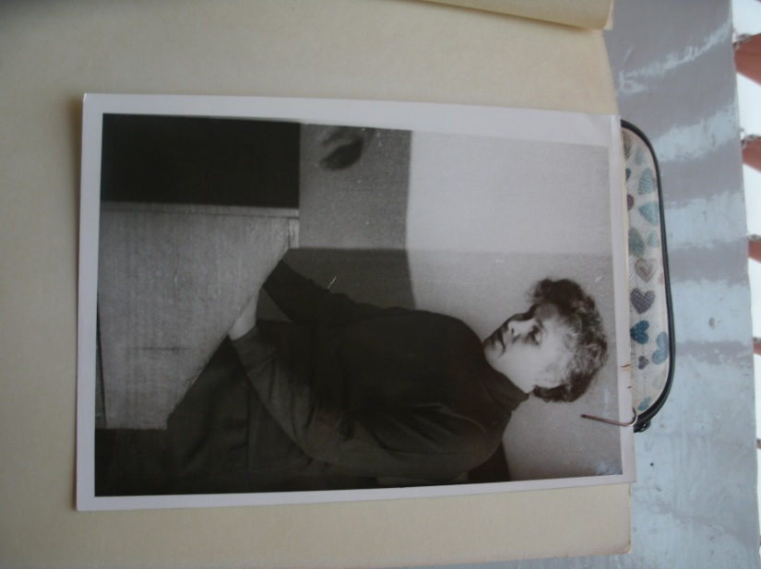
Первые мастера УПК- выступление на городском педсовете 1979 год: Новикова Л.В., Жукова А.И., Буланёва А.В.

Slide 7
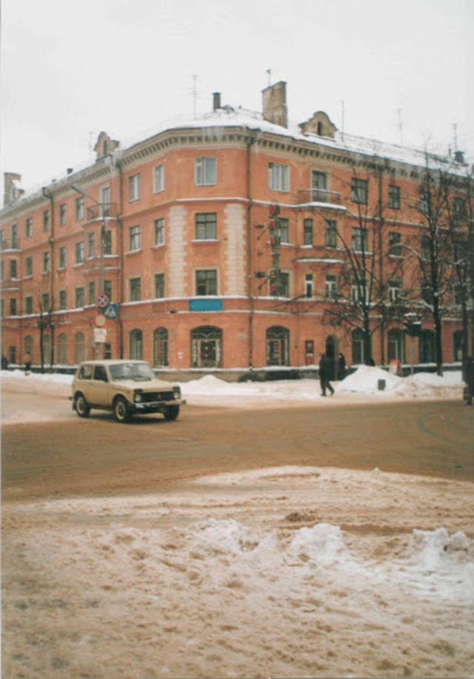
Учебно- производственный комбинат в 90- е годы

Slide 8
Изменение названий УПК
1978-1990 г.- городской межшкольный учебно- производственный комбинат трудового обучения и профессиональной подготовки
1990- 1993 г.- городское школьное объединение «Магма»
1993-1995 г.- муниципальное предприятие «Магма»
1995- 1999 г.- Центр обучения и трудовой подготовки молодежи

Slide 9
Новые формы работы
Трудовая подготовка школьников города
Работа с трудными подростками
Работа в вечерней школе
Работа с учащимися ИК- 5

Slide 10
Новые специальности
Фрезеровщик
Портной
Офис- менеджер
Химик- лаборант
Курс «Азбука бизнеса»
Пошив мягкой игрушки

Slide 11
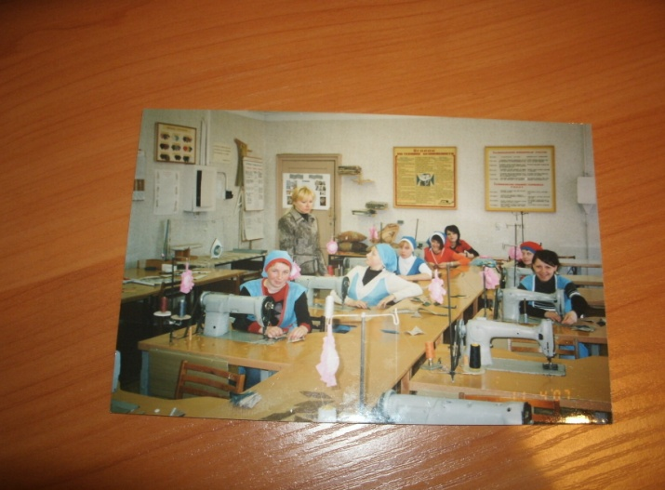
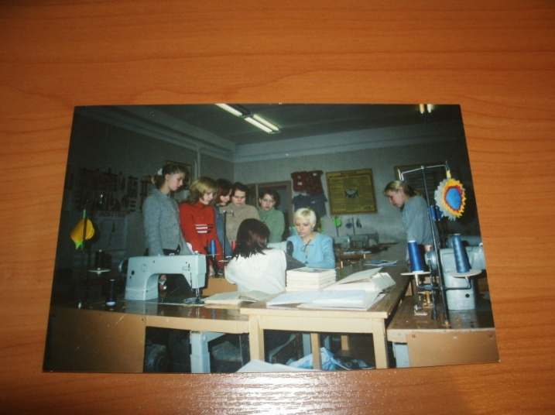
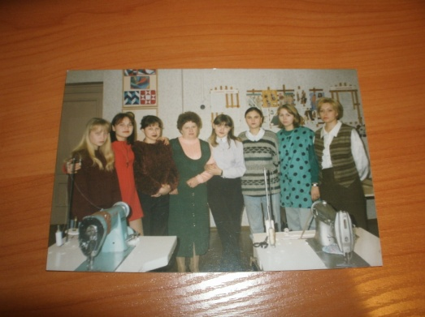
Швейное дело

Slide 12
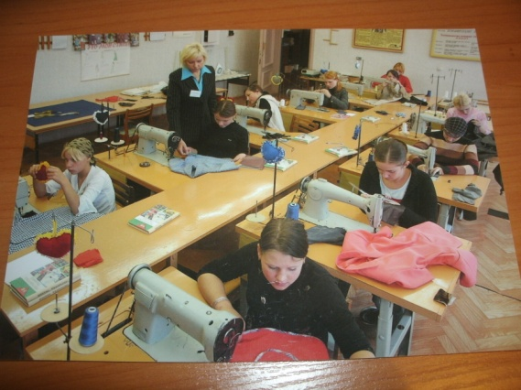
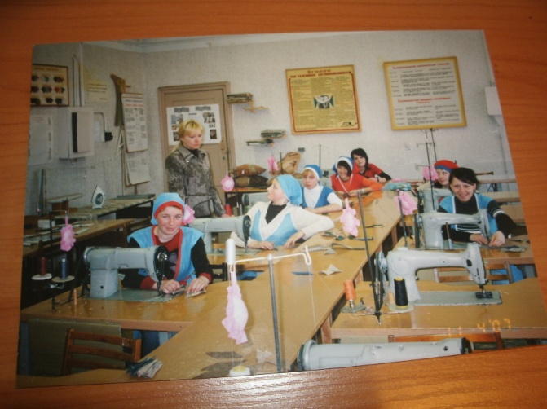
Швейное дело

Slide 13
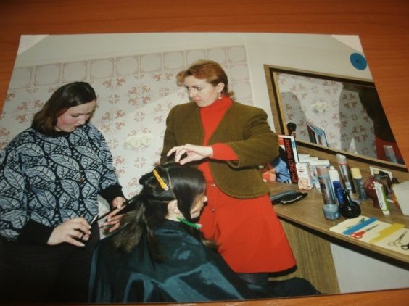
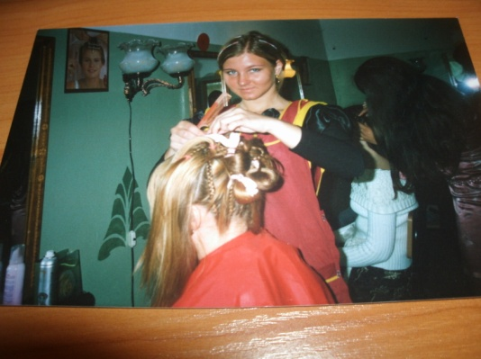
Парикмахерское дело

Slide 14
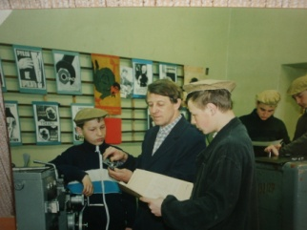
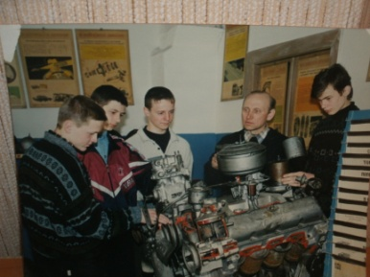
Цех металлообработки

Slide 15
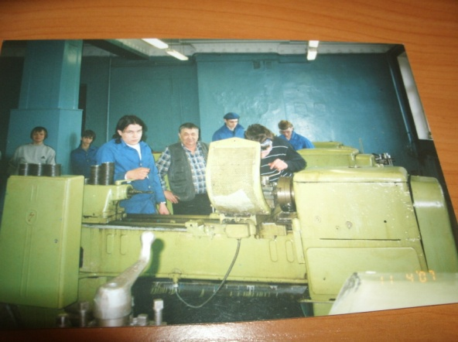
Цех металлообработки

Slide 16
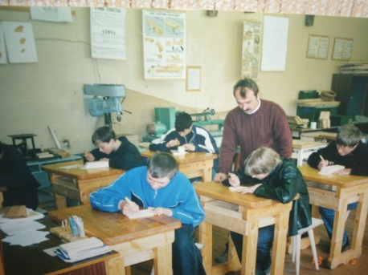
Цех деревообработки

Slide 17
Торговля продукцией

Slide 18
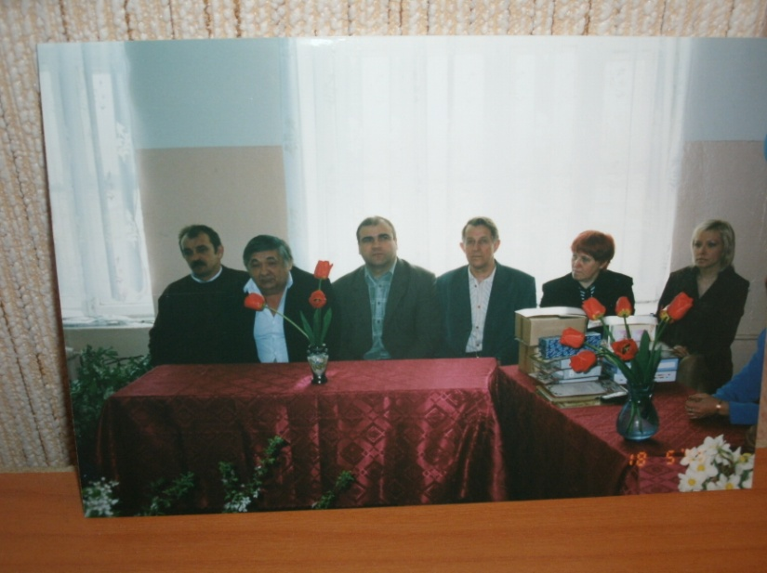
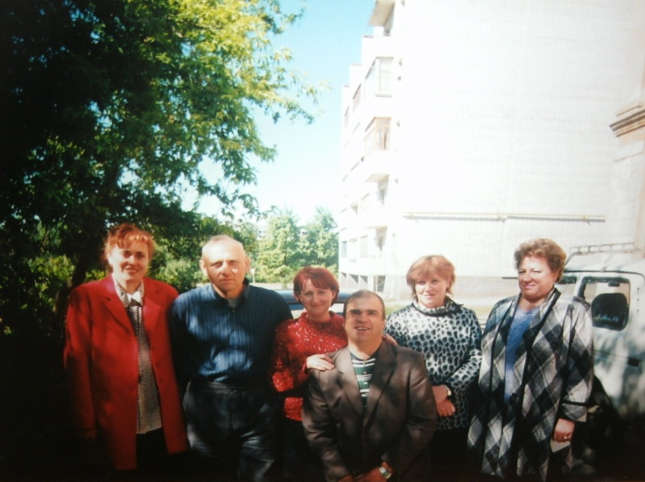
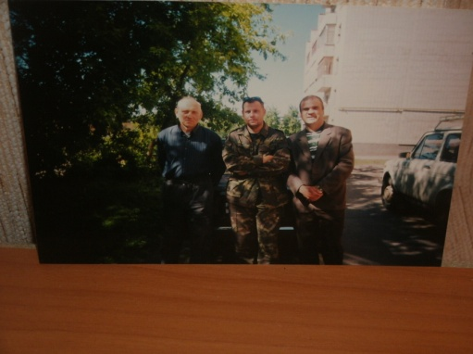
Педагогический коллектив

Slide 19
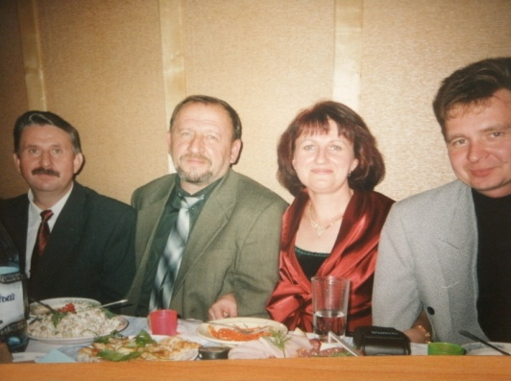
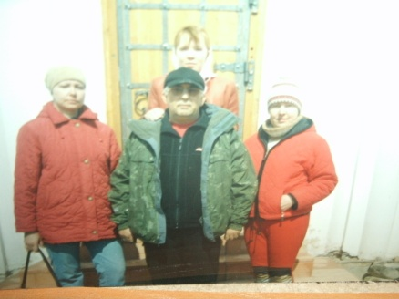
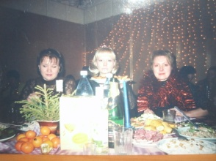
Педагогический коллектив

Slide 20
Квалификационное свидетельство

Slide 21
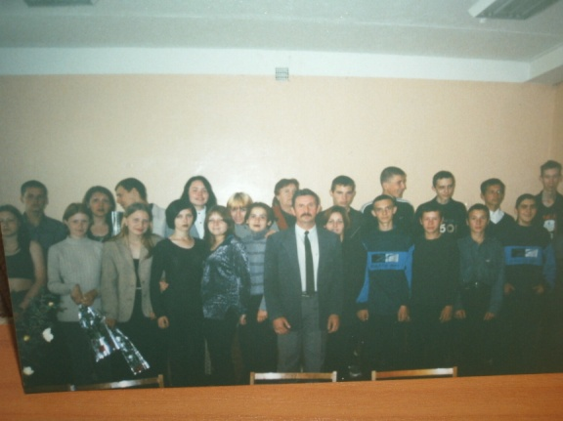
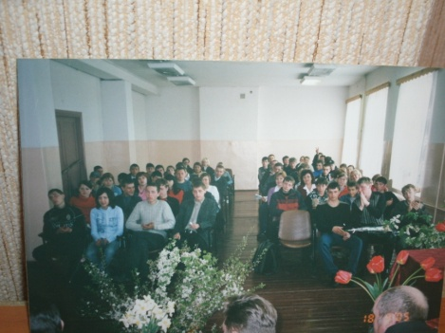
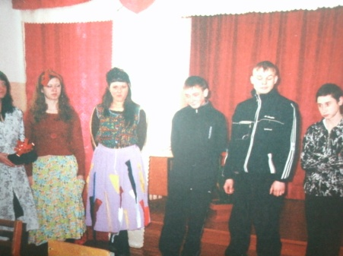
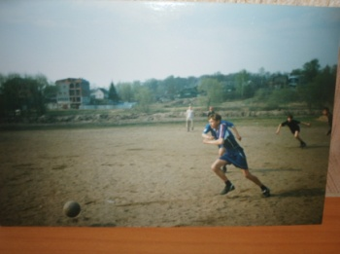
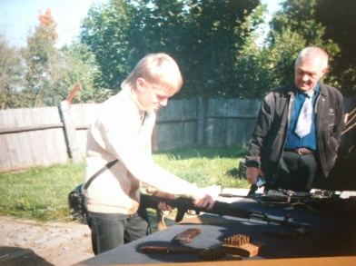
«Магма»

Slide 22
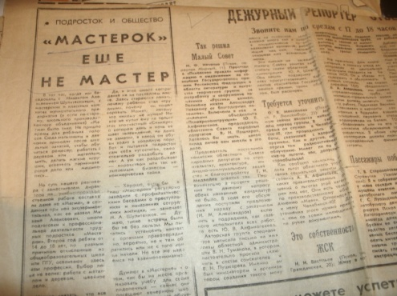
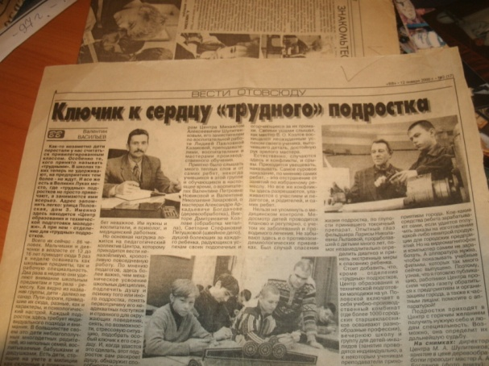
«Мастерок»

Slide 23
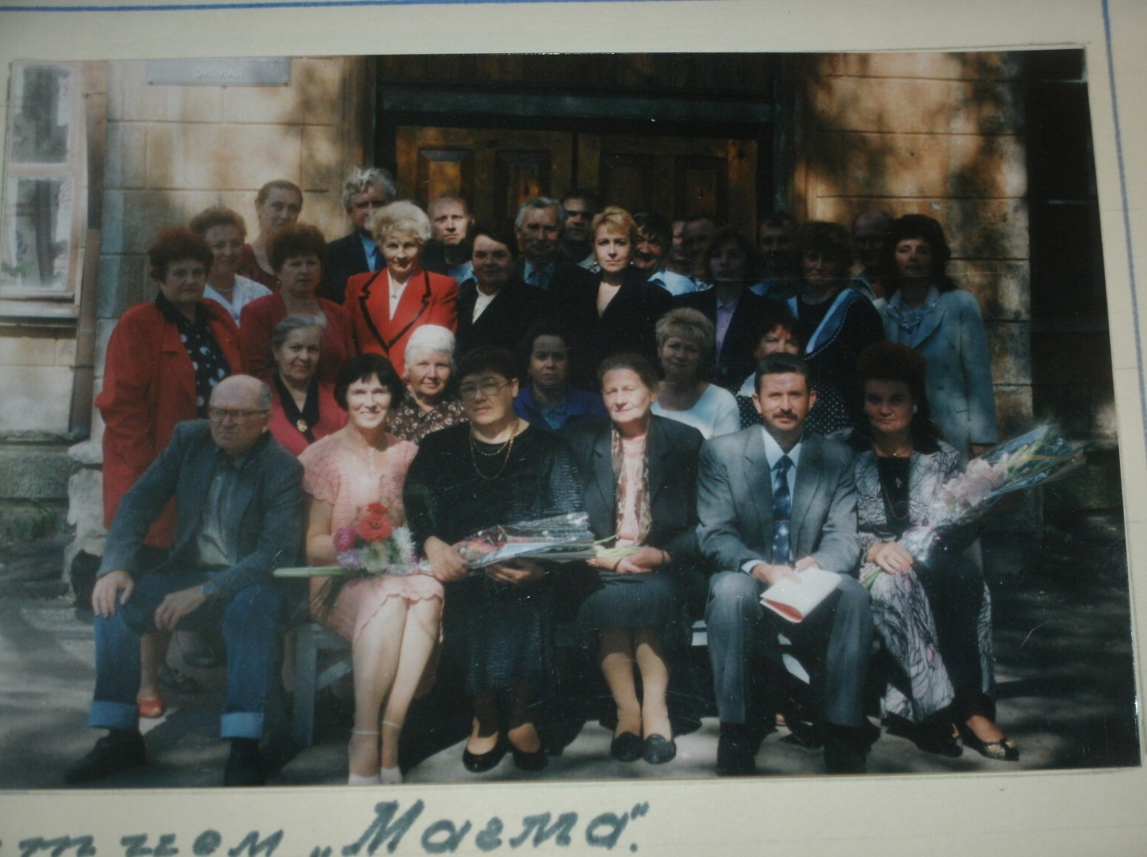
Объединение УПК и вечерней школы

Slide 24
Спасибо за внимание

